Slide 1
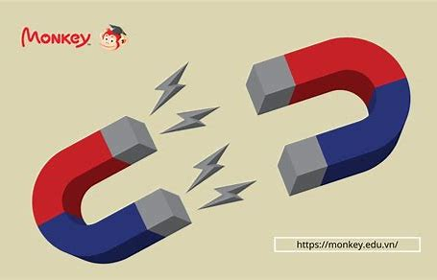
BÀI 19 – TIẾT 73, 74, 75:
TỪ TRƯỜNG

Slide 2
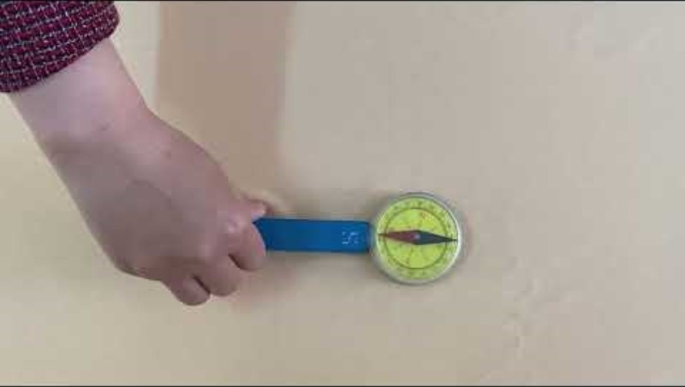
1. TỪ TRƯỜNG (TRƯỜNG TỪ)
* Thí nghiệm 1: Nhận biết từ trường của thanh nam châm

Slide 3
1. TỪ TRƯỜNG (TRƯỜNG TỪ)
* Thí nghiệm 1: Nhận biết từ trường của thanh nam châm
Hiện tượng: Kim nam châm lệch khỏi vị trí ban đầu.
Vùng không gian bao quanh nam châm có khả năng tác dụng từ lên kim nam châm đặt trong đó.
Vùng không gian quanh nam châm được gọi là từ trường.

Slide 4
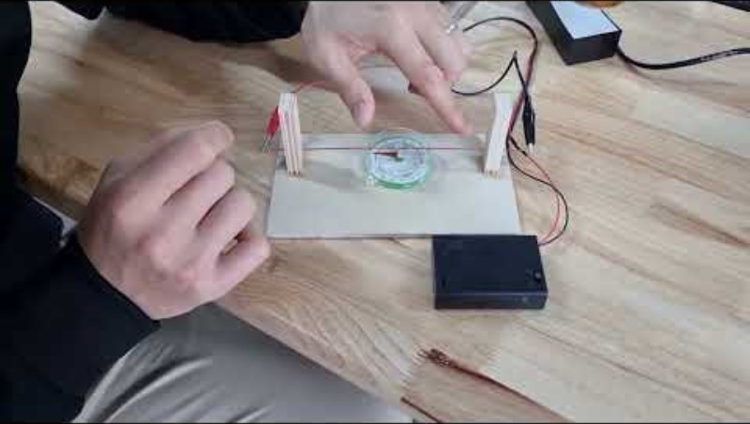
1. TỪ TRƯỜNG (TRƯỜNG TỪ)
Thí nghiệm 2:
Nhận biết từ trường của dây dẫn điện mang dòng điện

Slide 5
1. TỪ TRƯỜNG (TRƯỜNG TỪ)
Thí nghiệm 2: Nhận biết từ trường của dây dẫn điện mang dòng điện
Hiện tượng: Khi dòng điện đi qua, kim nam châm lệch khỏi vị trí ban đầu.
Vùng không gian quanh dây đẫn mang điện có từ trường.

Slide 6
1. TỪ TRƯỜNG (TRƯỜNG TỪ)
KẾT LUẬN
- Không gian xung quanh nam châm hoặc hoặc dòng điện tồn tại từ trường (trường từ).
- Từ trường tác dụng lực từ lên vật liệu từ đặt trong nó.

Slide 7
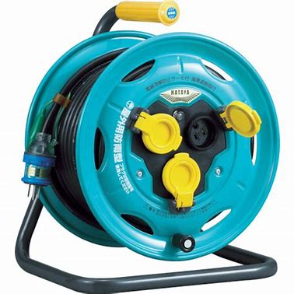
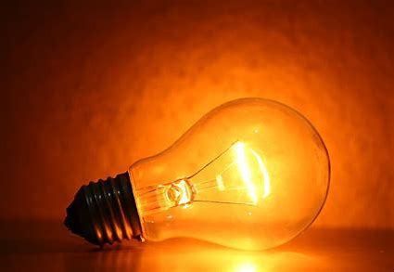
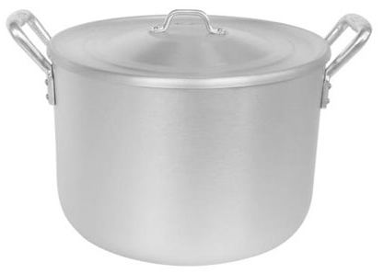
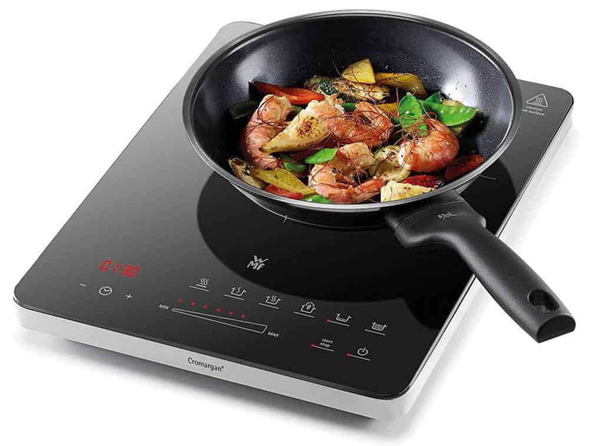
Xung quanh vật nào sau đây có từ trường?
Bóng đèn đang sáng.
Cuộn dây điện
Nồi nhôm
Bếp từ

Slide 8
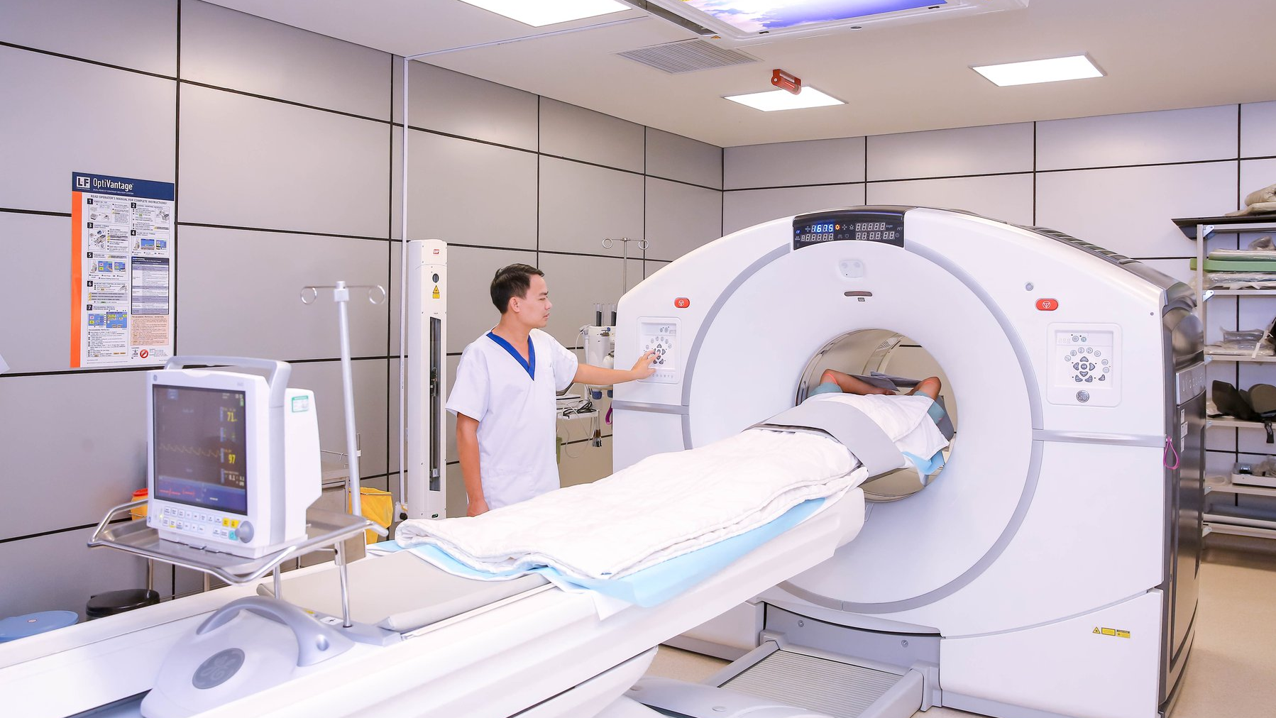
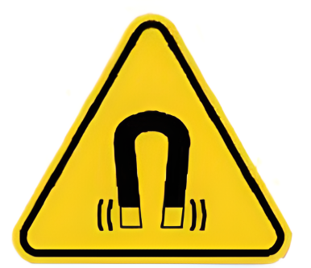
Tại các phòng chụp cộng hưởng từ (MRI) trong bệnh viện, có các nam châm tạo nên từ trường mạnh, có thể ảnh hưởng đến
1. Hoạt động của các thiết bị điện tử: đồng hồ, điện thoại, thẻ từ ...
2. Sức khỏe của con người như gây chóng mặt, buồn nôn ...

Slide 9


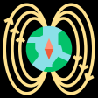
Từ Trường
Vì vậy thường có bảng cảnh báo từ trường mạnh

Slide 10
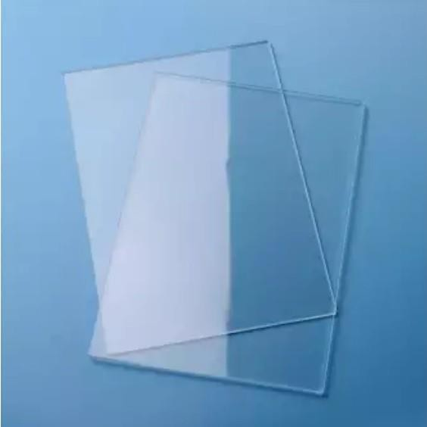
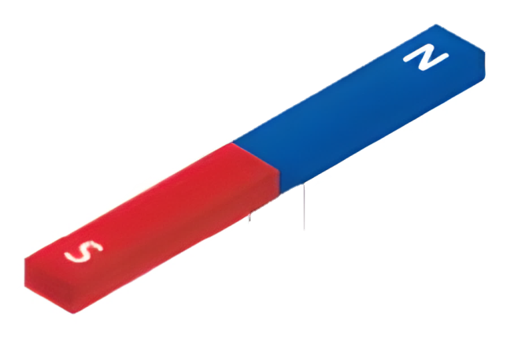
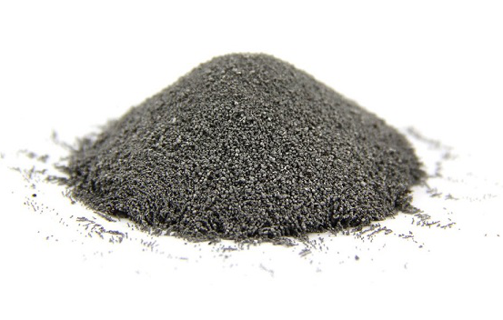
2. TỪ PHỔ
Thí nghiệm: Quan sát từ phổ của một nam châm
Chuẩn bị
Tấm nhựa trong
Mạt sắt
Thanh nam châm

Slide 11
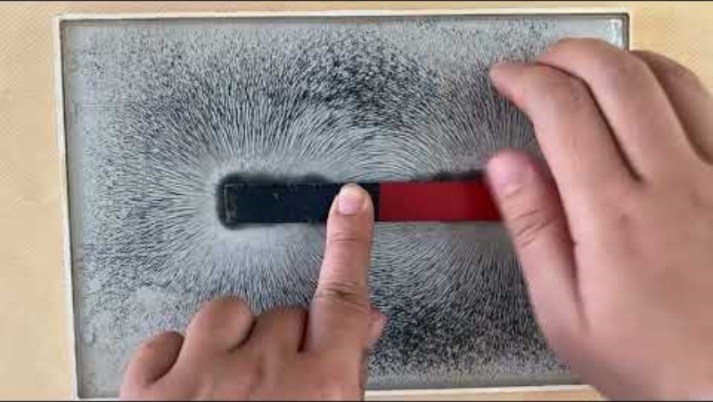
2. TỪ PHỔ
Thí nghiệm: Quan sát từ phổ của một nam châm

Slide 12
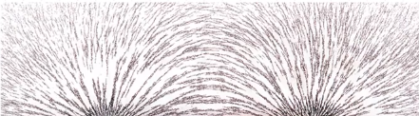
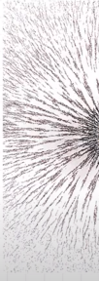


Thí nghiệm quan sát từ phổ của một nam châm
Nhận xét về hình dạng sắp xếp mạt sắt ở xung quanh nam châm.
Các mạt sắt xung quanh nam châm được sắp xếp thành những đường cong kín nối từ cực này sang cực kia của nam châm.
Càng ra xa nam châm, các đường này càng thưa dần và mở rộng ra.

Slide 13
2. TỪ PHỔ
KẾT LUẬN
- Hình ảnh các đường mạt sắt sắp xếp xung quanh nam châm được gọi là từ phổ.
- Vùng các đường mạt sắt sắp xếp dày: từ trường mạnh.
Vùng các đường mạt sắt sắp xếp thưa: từ trường yếu

Slide 14
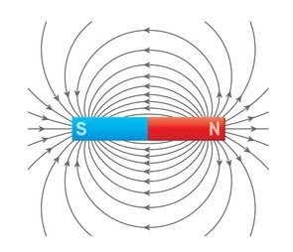
3. ĐƯỜNG SỨC TỪ

Slide 15
3. ĐƯỜNG SỨC TỪ
KẾT LUẬN
Đường sức từ đi theo hướng vào Nam ra Bắc.

Slide 16
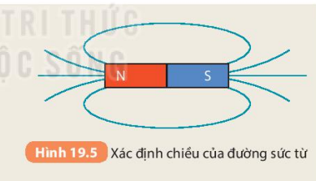
3. ĐƯỜNG SỨC TỪ

